Slide 1
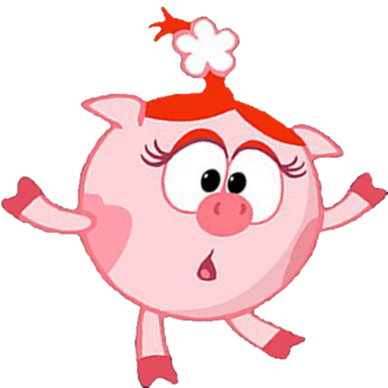
Азбука безопасности на улице и дома для дошкольников
МКДОУ «ЛИПКОВСКИЙ Д/С «ЛАСТОЧКА»
Подготовила:
Воспитатель высшей квалификационной категории Мещерякова Е.Н.

Slide 2
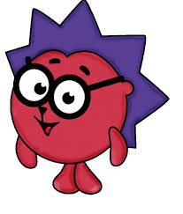
ЦЕЛЬ:
ПОДВЕДЕНИЕ ДЕТЕЙ ДОШКОЛЬНОГО ВОЗРАСТА
К ОСОЗНАНИЮ НЕОБХОДИМОСТИ СОБЛЮДЕНИЯ
ПРАВИЛ БЕЗОПАСНОСТИ НА УЛИЦЕ И ДОМА

Slide 3
ЗАДАЧИ:
- ЗАКРЕПЛЯТЬ ЗНАНИЯ ДЕТЕЙ О НЕОБХОДИМОСТИ СОБЛЮДЕНИЯ ПРАВИЛ
БЕЗОПАСНОСТИ НА УЛИЦЕ ИДОМА;
ВОСПИТЫВАТЬ УМЕНИЕ САМОСТОЯТЕЛЬНО ПОЛЬЗОВАТЬСЯ ПОЛУЧЕННЫМИ
ЗНАНИЯМИ В ПОВСЕДНЕВНОЙ ЖИЗНИ;
РАЗВИВАТЬ ВНИМАНИЕ, ЛОГИЧЕСКОЕ МЫШЛЕНИЕ, ПАМЯТЬ,
БЫСТРОТУ РЕАКЦИИ, УМЕНИЕ ОРИЕНТИРОВАТЬСЯ В ПРОСТРАНСТВЕ,

Slide 4
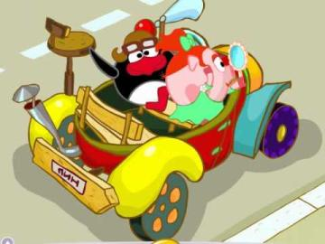
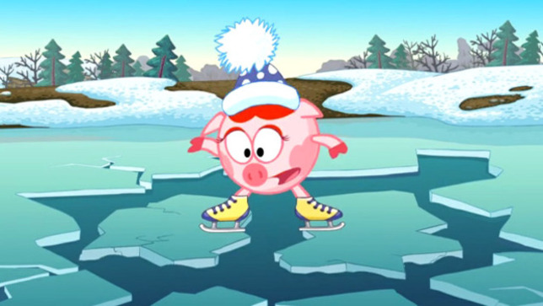
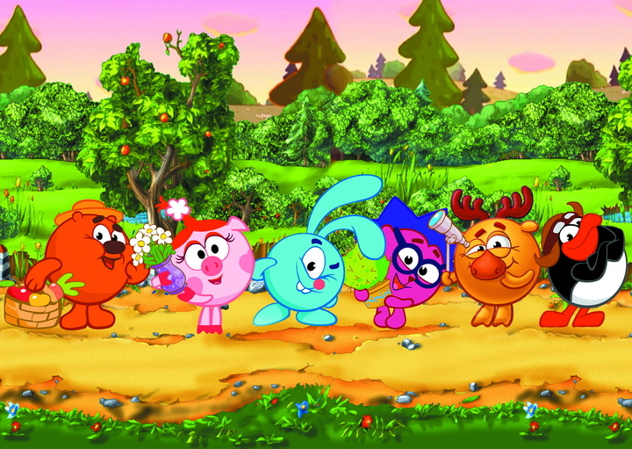
Прогулка полна опасностей…
вблизи водоемов и на тонком льду
на проезжей части
во время прогулки на природе

Slide 5
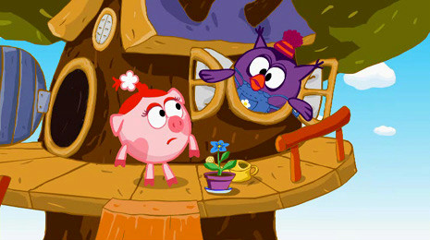
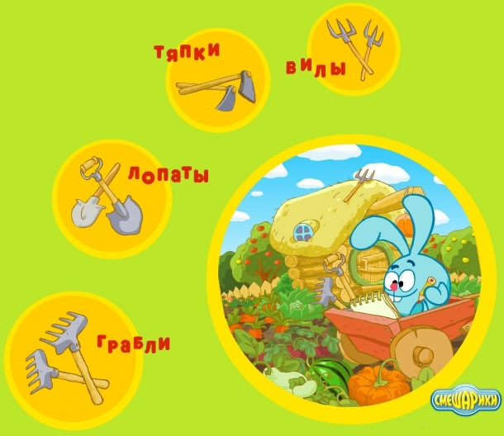
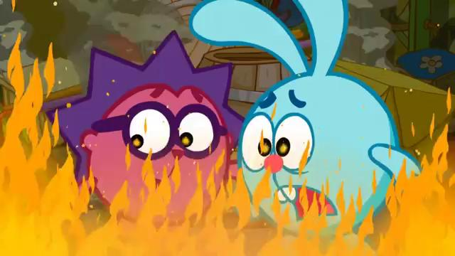
Опасности, которые ты можешь встретить у себя дома
открытое окно или балкон
некоторые предметы быта
экстремальные ситуации (пожар, появление грабителей, получение травмы)

Slide 6
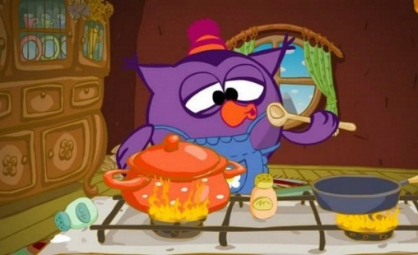
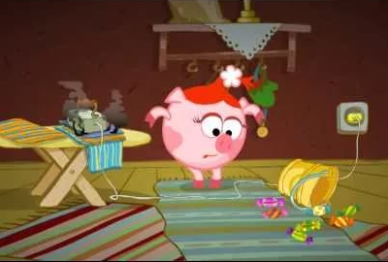
Есть предметы разные: острые, опасные…
Эти брать не должен ты, чтобы не было беды…
- спички
- газовые плиты
- розетки
- электроприборы
Вот немного подрастешь, многому научишься, многое поймешь. В руки ты тогда возьмешь:
- иголку
- ножниц
- нож
Эти же предметы в месте под запретом:
- бытовая химия
- лекарства
- режуще – колющие предметы

Slide 7
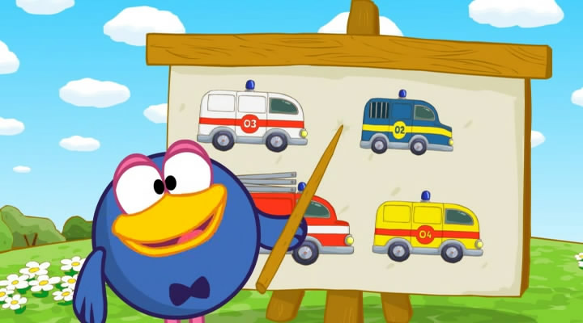
Если в доме вдруг беда: задымились провода
Или пламя рядом вдруг, то ты тогда
Времени уж не теряй и пожарных вызывай.
В руки телефон бери, «01» скорей звони!
Иногда случается
«Чужой» в дом прорывается…
Не стесняйся, не тушуйся
Взрослых ты быстрей зови и в полицию звони.
Цифры важные «02» ты запомни навсегда!
Ну, а если нужен врач,
Взрослому иль малышу
Ты «03» скорей звони и о помощи проси.
Доктор в дом к тебе придет,
Всем поможет, всех спасет!
Хоть и мал ты ростом
Запомнить нужно просто:
Телефоны главные,
Для жизни очень важные!

Slide 8
Лето – вкусная пора,
Рада ей вся детвора!
Много ягод и грибов,
Но не все для наших ртов!
Коль не знаешь, что нашел
Рисковать не нужно!
Чтоб здоровье уберечь
И беду вдруг не навлечь.
Докторам работы чтобы
Не добавили микробы:
Фрукты, овощи ты мой,
Каждый день перед едой!

Slide 9
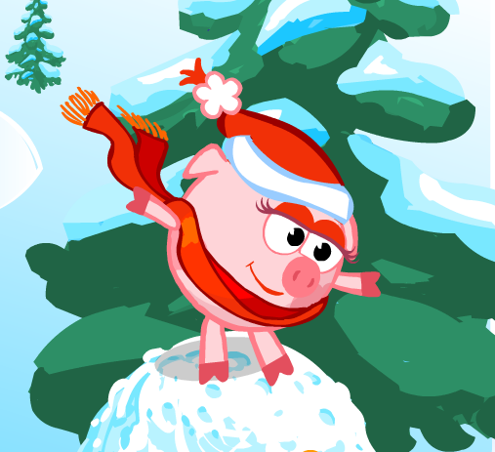
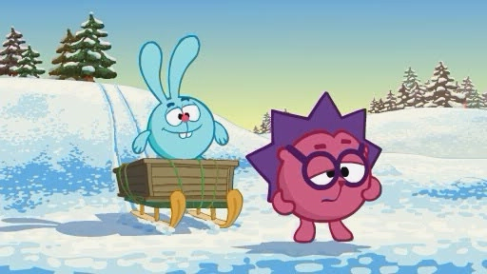
На прогулку собирайся,
Потеплее одевайся!
Свежим воздухом дыши,
Все на горку, малыши!
Но зимою часто лед
Всем идти нам не дает.
Очень скользко, берегись!
Крепче на ногах держись!
А весною на реке
Не гуляй и налегке:
Тонок лед, опасен он –
Ты на нем не защищен!

Slide 10
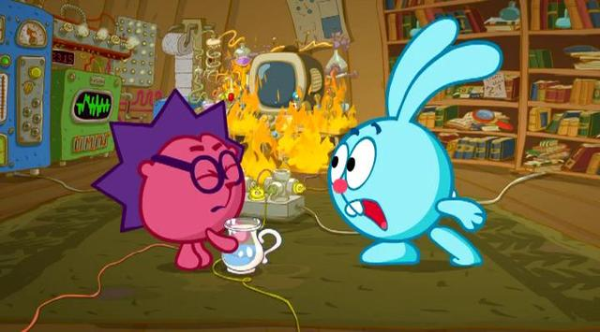
Если дома ты один и игру затеял,
Нож и ножницы не тронь: пальцы чтоб не резал!
И с огнем ты не балуй!
Ведь пожар – не шутка!
Спички, электричество и газ –
До беды минутка!
Маму с папой подожди,
Взрослые помогут:
Чай согреть, мультфильм включить
Газ закрыть и воду.

Slide 11
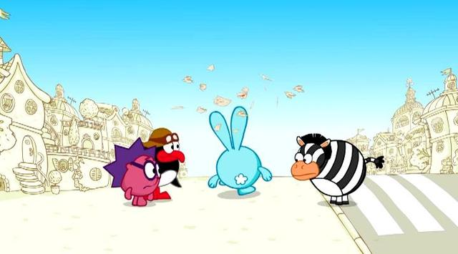
Осторожность соблюдай,
На дороге не зевай!
Раз! Налево посмотри:
Не спеша вперед иди,
Два! Ты вправо погляди:
Коли нет машин вблизи –
Нет преграды на пути!

Slide 12
Часто любят малыши
Посмотреть в окошко:
Не идет ли дождь и снег.
Спит ли где-то кошка?
Но должны все малыши
Помнить непременно:
Что в открытое окно
Выпасть можно ох, мгновенно!
Чтобы жизнь детей сберечь,
Взрослым лучше запереть
Окна и балконы!
С малышами погулять,
Мамы, выходите!
На прогулке во дворе
За детьми следите!

Slide 13
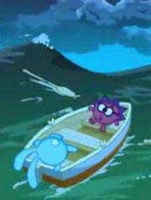
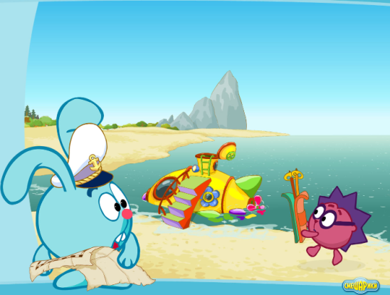
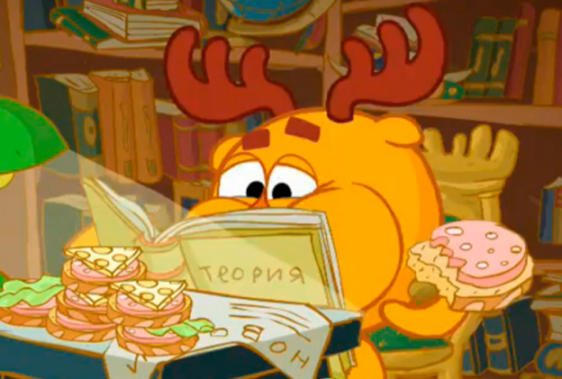
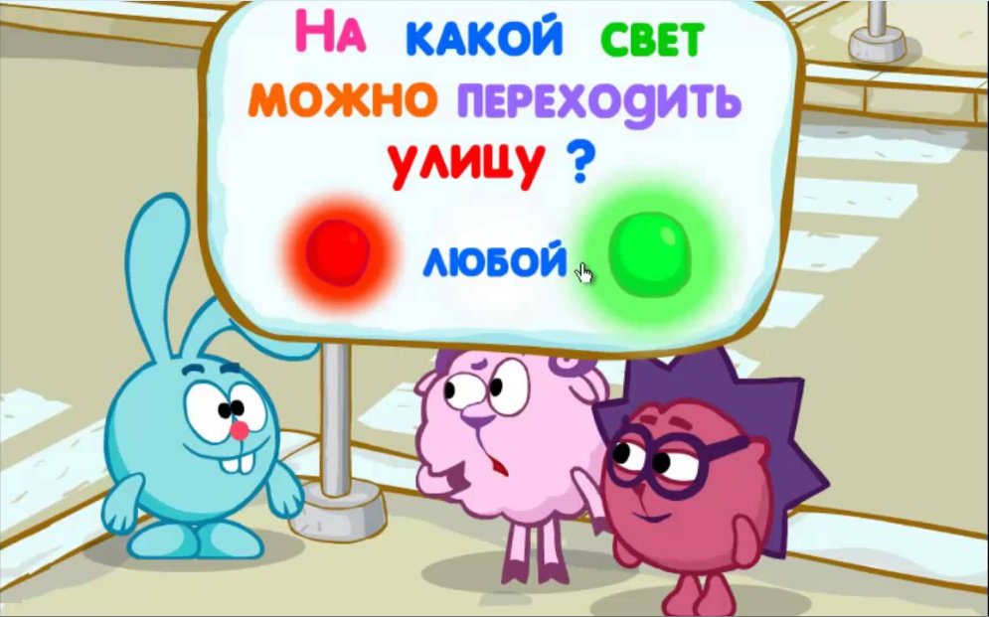
Помоги Смешарикам поступить правильно:
В какую погоду можно отдыхать у воды?
Чья еда полезнее?

Slide 14
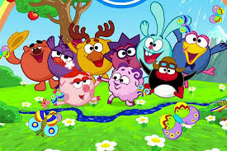
СПАСИБО ЗА ВНИМАНИЕ!

